Slide 1

Bài 10: HOẠT ĐỘNG SẢN XUẤT THỦ CÔNG VÀ CÔNG NGHIỆP(Tiết 2)
UBND QUẬN LONG BIÊN
TRƯỜNG TIỂU HỌC ÁI MỘ B

Slide 2
Câu 1:Hoạt động sản xuất thủ công là gì?
Hoạt động sản xuất thủ công là hoạt động tạo ra sản phẩm chủ yếu bằng tay với công cụ đơn giản và thưởng sử dụng nguyên liệu lấy từ thiên nhiên.

Slide 3
Câu 2: Lợi ích của hoạt động sản xuất thủ công là gì?
Các sản phẩm thủ công phục vụ cuộc sống và mang lại lợi ích kinh tế cho con người.

Slide 4
Câu 3: Kể tên một số sản phẩm của hoạt động sản xuất thủ công ?
Đồ gốm sứ, các sản phẩm từ mây tre đan, tranh Đông Hồ, nón

Slide 5


02
KHÁM PHÁ
HOẠT ĐỘNG 1
HOẠT ĐỘNG SẢN XUẤT CÔNG NGHIỆP

Slide 6
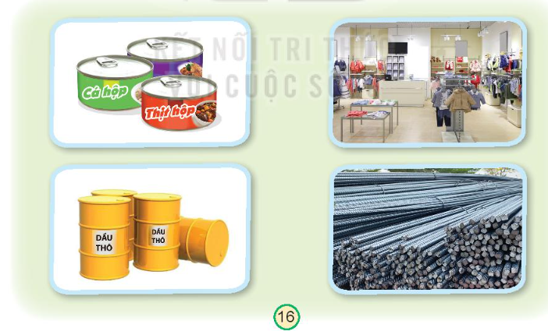
Quan sát các hình và nêu ích lợi của hoạt động sản xuất công nghiệp
Hình 16 | Lợi ích của sản phẩm
- Làm thức ăn
- Đem bán/xuất khẩu đem lại nguồn lợi kinh tế
Dùng làm đồ ăn
Cửa hàng quần áo
- Quần áo để mặc
- Đem bán/xuất khẩu đem lại nguồn lợi kinh tế
- Dùng để sản xuất dầu hỏa, dầu điezel và xăng nhiên liệu…
Dầu thô
- Vật liệu để làm nhà, làm các công trình giao thông, sản xuất đồ dùng trong nhà…
Gang, thép, sắt

Slide 7




Thảo luận nhóm đôi
Kể tên một số hoạt động sản xuất công nghiệp mà em biết. Nói tên sản phẩm của các hoạt động đó.

Slide 8


Book Title. P52
Chia sẻ về một số hoạt động sản xuất công nghiệp ở địa phương em theo gợi ý sau:
Tên và sản phẩm của hoạt động sản xuất công nghiệp.
Ích lợi của hoạt động sản xuất đó.

Slide 9

Book Title. P52
Chia sẻ về những việc nên làm khác để tiêu dùng tiết kiệm, bảo vệ môi trường.

Slide 10
Một số việc nên làm để tiêu dùng tiết kiệm, bảo vệ môi trường như: sử dụng tiết kiệm thức ăn, đồ uống, đồ dùng… ở trong nhà; sử dụng điện, nước... tiết kiệm; tái chế, tái sử dụng; hạn chế túi ni – lông…

Slide 11
02
VẬN DỤNG
HOẠT ĐỘNG
HOẠT ĐỘNG SẢN XUẤT THỦ CÔNG HOẶC CÔNG NGHIỆP

Slide 12
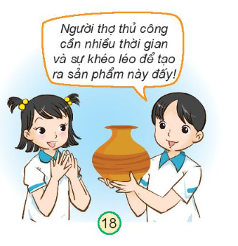
Giới thiệu một sản phẩm thủ công hoặc công nghiệp ở đia phương mà em sưu tầm được.
Mercury
Jupiter
Mercury is the closest planet to the Sun
Jupiter is the biggest planet of them all

Slide 13

Chúng ta cần phải sử dụng tiết kiệm các sản phẩm thủ công, công nghiệp và nhắc nhở mọi người cùng thực hiện nhé!

